Slide 1


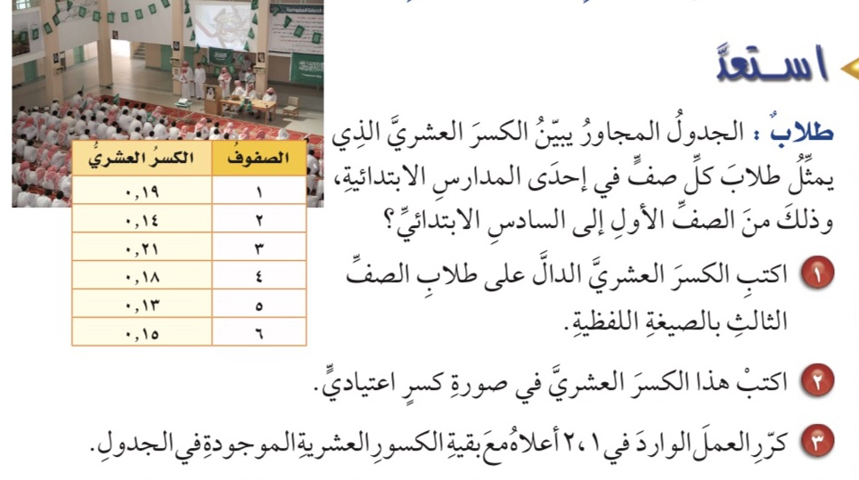


٤-٧
كتابة الكسور العشرية في صورة كسور اعتيادية
فكرة الدرس :
أكتب الكسور العشرية في صورة كسور اعتيادية أو اعداد كسرية في أبسط صورة

Slide 2
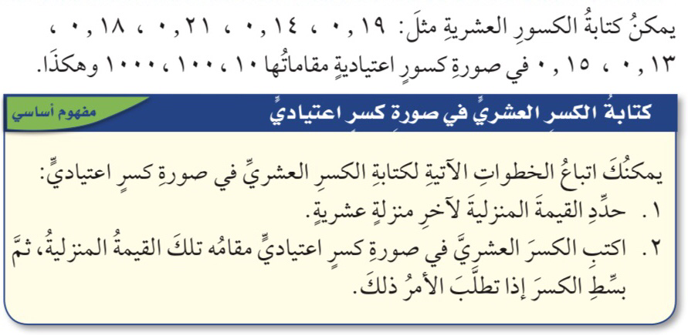
٤-٧
كتابة الكسور العشرية في صورة كسور اعتيادية
فكرة الدرس :
أكتب الكسور العشرية في صورة كسور اعتيادية أو اعداد كسرية في أبسط صورة

Slide 3
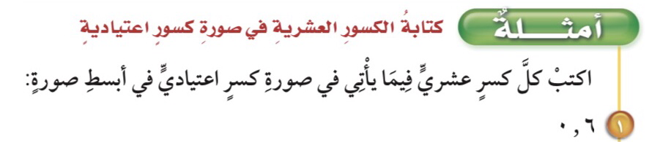
٤-٧
كتابة الكسور العشرية في صورة كسور اعتيادية
فكرة الدرس :
أكتب الكسور العشرية في صورة كسور اعتيادية أو اعداد كسرية في أبسط صورة

Slide 4

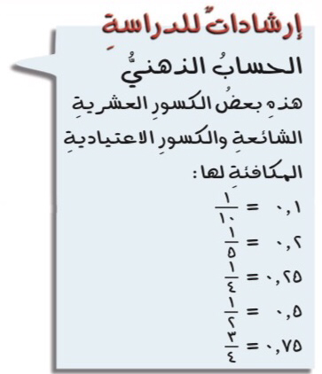


٤-٧
كتابة الكسور العشرية في صورة كسور اعتيادية
فكرة الدرس :
أكتب الكسور العشرية في صورة كسور اعتيادية أو اعداد كسرية في أبسط صورة

Slide 5
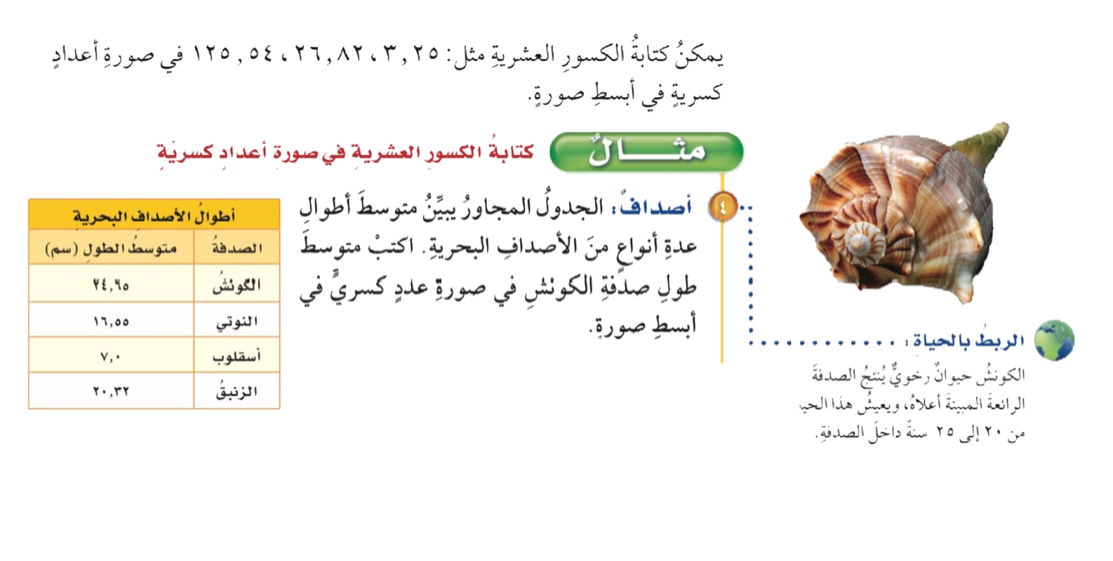
٤-٧
كتابة الكسور العشرية في صورة كسور اعتيادية
فكرة الدرس :
أكتب الكسور العشرية في صورة كسور اعتيادية أو اعداد كسرية في أبسط صورة

Slide 6
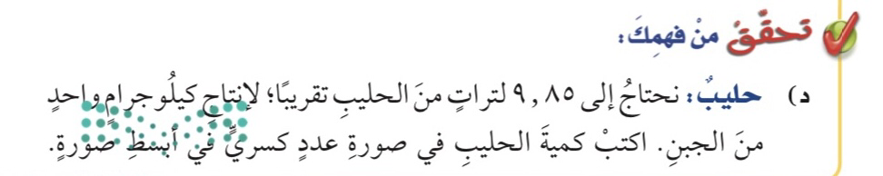
٤-٧
كتابة الكسور العشرية في صورة كسور اعتيادية
فكرة الدرس :
أكتب الكسور العشرية في صورة كسور اعتيادية أو اعداد كسرية في أبسط صورة

Slide 7
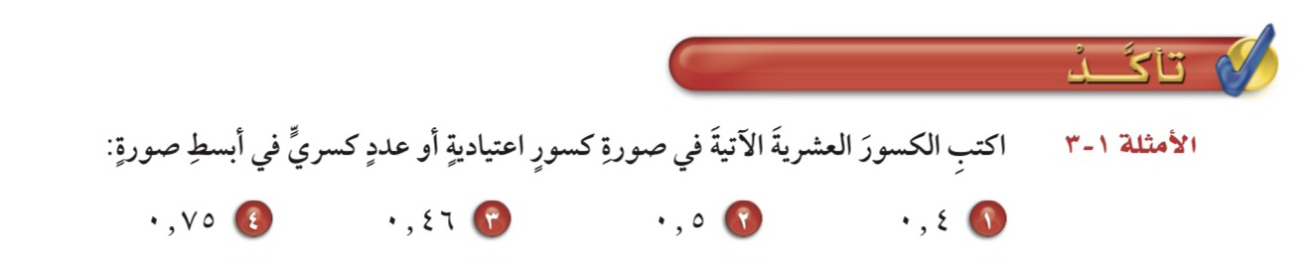

٤-٧
كتابة الكسور العشرية في صورة كسور اعتيادية
فكرة الدرس :
أكتب الكسور العشرية في صورة كسور اعتيادية أو اعداد كسرية في أبسط صورة

Slide 8
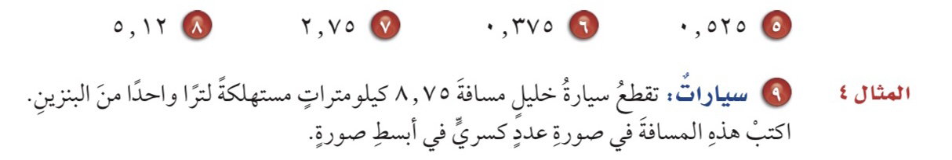
٤-٧
كتابة الكسور العشرية في صورة كسور اعتيادية
فكرة الدرس :
أكتب الكسور العشرية في صورة كسور اعتيادية أو اعداد كسرية في أبسط صورة

Slide 9
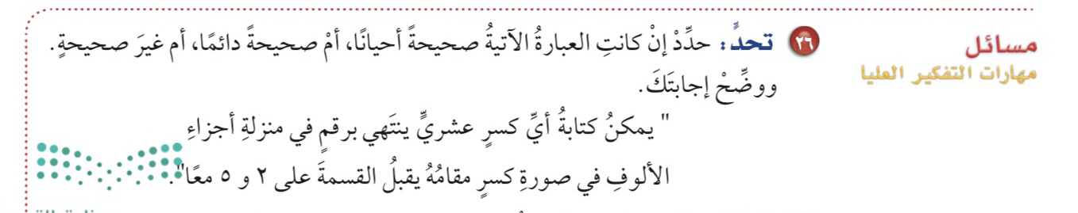
٤-٧
كتابة الكسور العشرية في صورة كسور اعتيادية
فكرة الدرس :
أكتب الكسور العشرية في صورة كسور اعتيادية أو اعداد كسرية في أبسط صورة

Slide 10
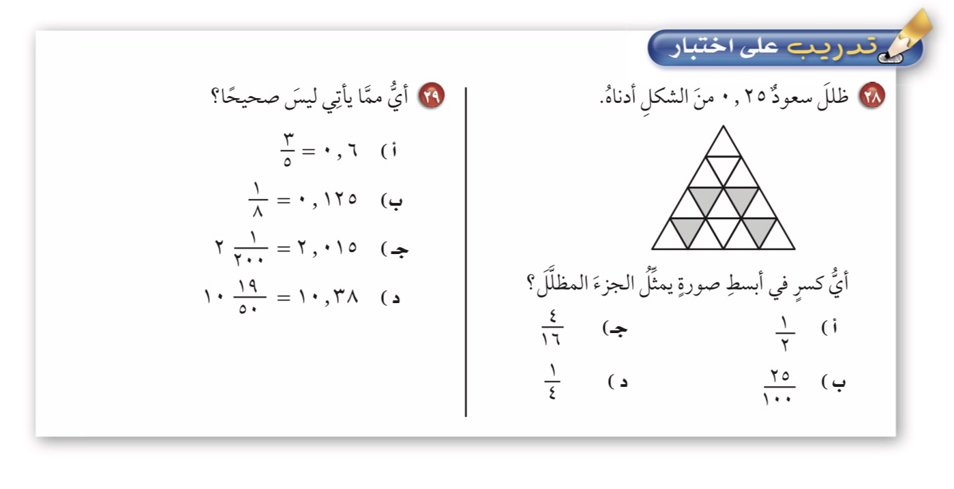
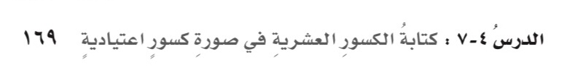
٤-٧
كتابة الكسور العشرية في صورة كسور اعتيادية
فكرة الدرس :
أكتب الكسور العشرية في صورة كسور اعتيادية أو اعداد كسرية في أبسط صورة

Slide 11
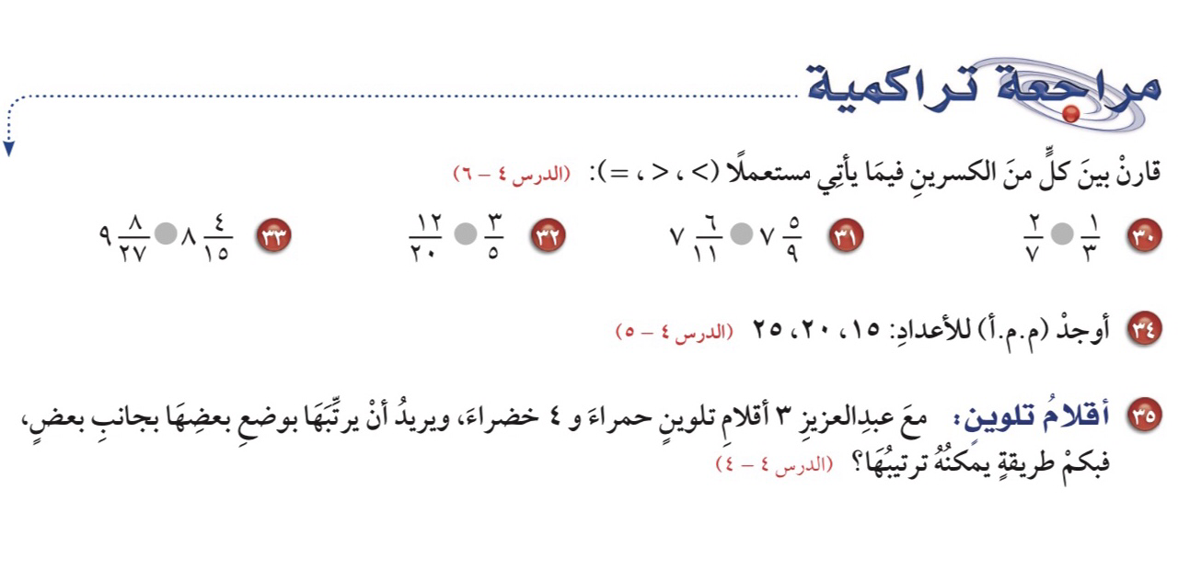
٤-٧
كتابة الكسور العشرية في صورة كسور اعتيادية
فكرة الدرس :
أكتب الكسور العشرية في صورة كسور اعتيادية أو اعداد كسرية في أبسط صورة

Slide 12
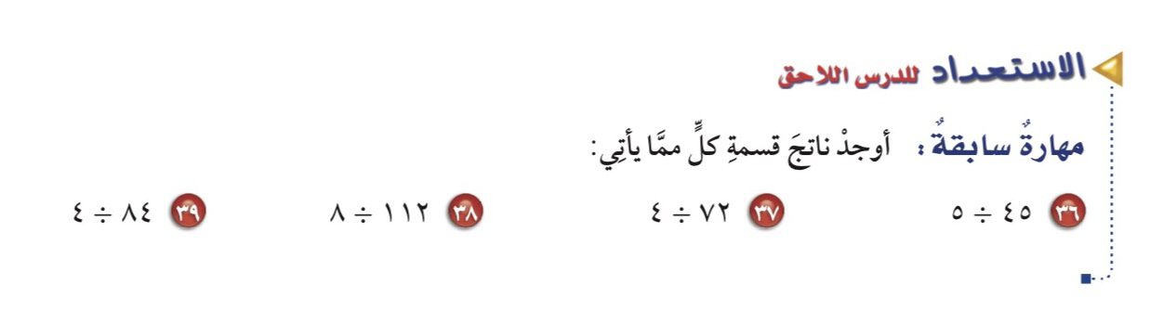
٤-٧
كتابة الكسور العشرية في صورة كسور اعتيادية
فكرة الدرس :
أكتب الكسور العشرية في صورة كسور اعتيادية أو اعداد كسرية في أبسط صورة

Slide 13
٤-٧
كتابة الكسور العشرية في صورة كسور اعتيادية
انجازك للمهام في الوقت المحدد دليل تميزك
فكرة الدرس :
أكتب الكسور العشرية في صورة كسور اعتيادية أو اعداد كسرية في أبسط صورة

